Slide 1
表单
王红元
微博: coderwhy
微信: 372623326

Slide 2
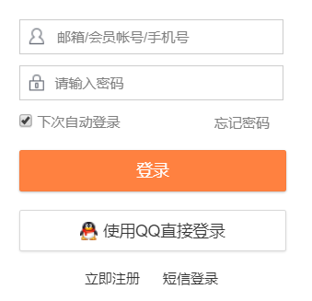
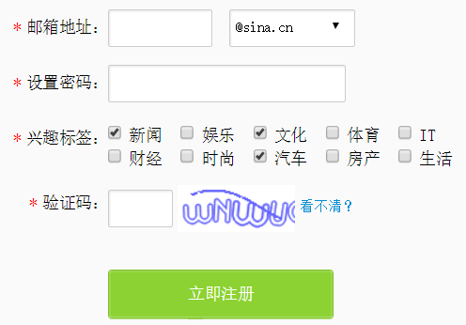
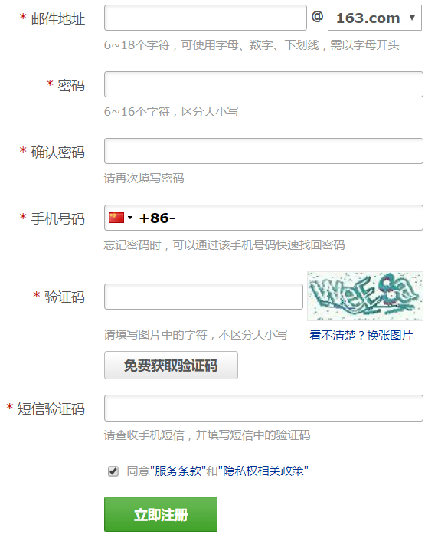
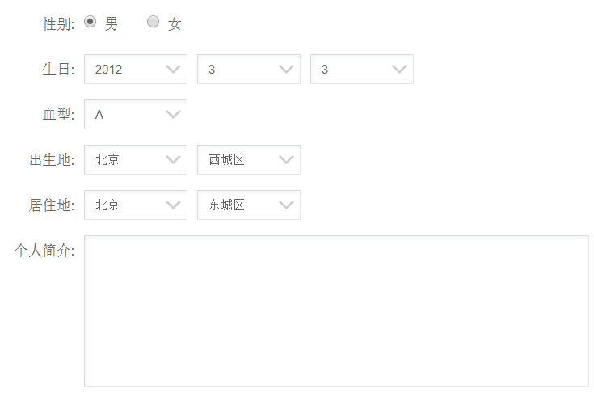
表单

Slide 3
常用元素
form
表单
一般情况下，其他表单相关元素都是它的后代元素
input
单行文本输入框、单选框、复选框、按钮等元素
textarea
多行文本框
select、option
下拉选择框
button
按钮
label
表单元素的标题
fieldset
表单元素组
legend
fieldset的标题

Slide 4
input的常用属性
type：input的类型
text：文本输入框（明文输入）
password：文本输入框（密文输入）
radio：单选框
checkbox：复选框
button：按钮
reset：重置
submit：提交表单数据给服务器
file：文件上传
maxlength：允许输入的最大字数
placeholder：占位文字
readonly：只读
disabled：禁用
checked：默认被选中
只有当type为radio或checkbox时可用
autofocus：当页面加载时，自动聚焦
name：名字
在提交数据给服务器时，可用于区分数据类型
value：取值
form：设置所属的form元素（填写form元素的id）
一旦使用了此属性，input元素即使不写在form元素内部，它的数据也能够提交给服务器

Slide 5
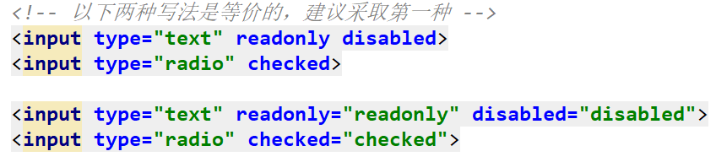
布尔属性（boolean attributes）
布尔属性可以没有属性值，写上属性名就代表使用这个属性
常见的布尔属性有disabled、checked、readonly、multiple、autofocus、selected
如果要给布尔属性设值，值就是属性名本身

Slide 6
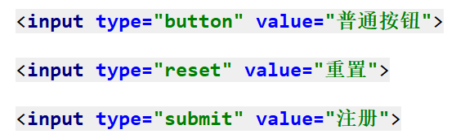

按钮
普通按钮（type=button）：使用value属性设置按钮文字
重置按钮（type=reset）：重置它所属form的所有表单元素（包括input、textarea、select）
提交按钮（type=submit）：提交它所属form的表单数据给服务器（包括input、textarea、select）

Slide 7
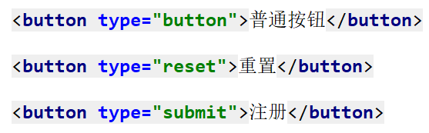
按钮 - button元素
使用button元素也能实现按钮，功能效果跟input一样

Slide 8

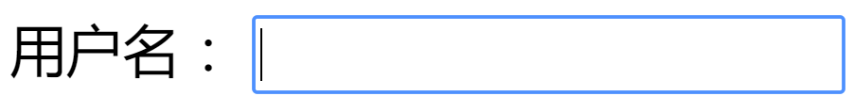
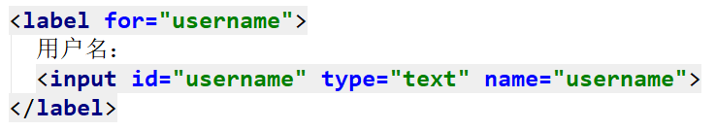
input和label
label元素一般跟input配合使用，用来表示input的标题
labe可以跟某个input绑定，点击label就可以激活对应的input
也可以使用以下写法

Slide 9
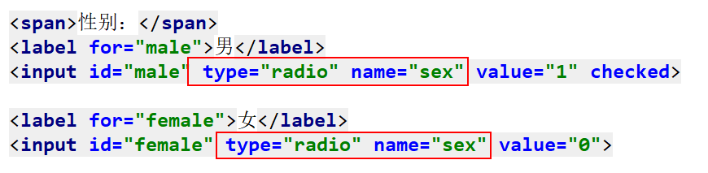

radio的使用注意
name值相同的radio才具备单选功能

Slide 10
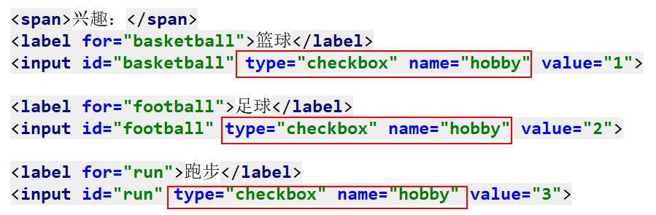

checkbox的使用注意
属于同一种类型的checkbox，name值要保持一致

Slide 11


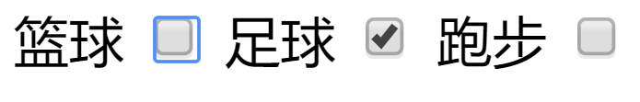

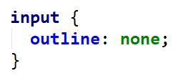
去除input的Tab键选中效果
或者将tabindex属性值设置为-1

Slide 12
textarea
textarea的常用属性
cols：列数
rows：行数
缩放的CSS设置
禁止缩放：resize: none;
水平缩放：resize: horizontal;
垂直缩放：resize: vertical;
水平垂直缩放：resize: both;

Slide 13
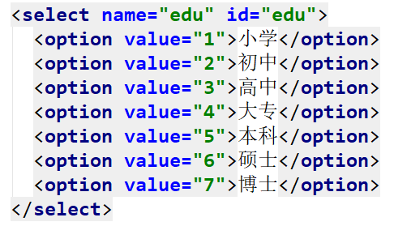

select和option
option是select的子元素，一个option代表一个选项
select常用属性
multiple：可以多选
size：显示多少项
option常用属性
selected：默认被选中

Slide 14
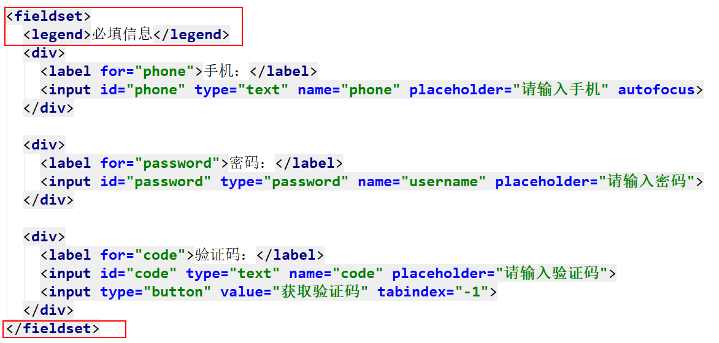
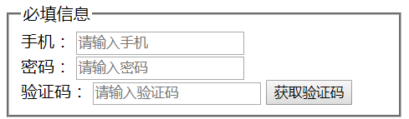
fieldset和legend

Slide 15
form的常用属性
action
用于提交表单数据的请求URL
method
请求方法（get和post），默认是get
target
在什么地方打开URL（参考a元素的target）
enctype
规定了在向服务器发送表单数据之前如何对数据进行编码
取值有3种
application/x-www-form-urlencoded：默认的编码方式
multipart/form-data：文件上传时必须为这个值，并且method必须是post
text/plain：普通文本传输
accept-charset：规定表单提交时使用的字符编码（默认值UNKNOWN，和文档相同的编码）

Slide 16
get和post
提交表单数据时，浏览器发送的是http请求，有2种请求方法可以选择
get
在请求URL后面以?的形式跟上发给服务器的参数，多个参数之间用&隔开，比如
http://ww.test.com/login?phone=123&password=234&sex=1
由于浏览器和服务器对URL长度有限制，因此在URL后面附带的参数是有限制的，通常不能超过1KB
post
发给服务器的参数全部放在请求体中
理论上，post传递的数据量没有限制（具体还得看服务器的处理能力）

Slide 17


get请求
服务器端
客户端
http://ww.test.com/login?phone=123&password=234
http get请求
请求结果

Slide 18
post请求
请求体
phone=123&password=234
客户端
服务器端
http://ww.test.com/login
http post请求
请求结果

